Slide 1


ỦY BAN NHÂN DÂN QUẬN LONG BIÊN
TRƯỜNG TIỂU HỌC ĐÔ THỊ VIỆT HƯNG
BÀI GIẢNG ĐIỆN TỬ
KHỐI 3
MÔN: TOÁN

Slide 2


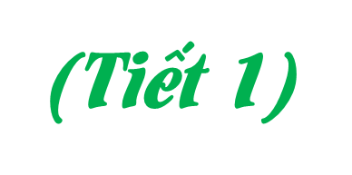
TOÁN
HÌNH TAM GIÁC, HÌNH TỨ GIÁC

Slide 3




1

Slide 4
2
KHÁM
PHÁ

Slide 5
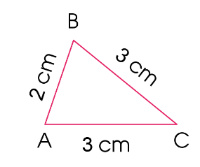
Tổng độ dài các cạnh của hình tam giác ABC là:
2 cm + 3 cm + 3 cm = 8 cm
Ta nói rằng: Chu vi hình tam giác ABC là 8 cm

Slide 6
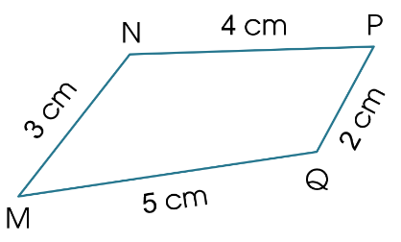
Tổng độ dài các cạnh của hình tứ giác MNPQ là:
3 cm + 4 cm + 2 cm + 5 cm = 14 cm
Ta nói rằng: Chu vi hình tứ giác MNPQ là 14 cm

Slide 7
Tổng độ dài các cạnh của hình tứ giác là chu vi của hình tứ giác.

Slide 8
3
Luyện
tập

Slide 9
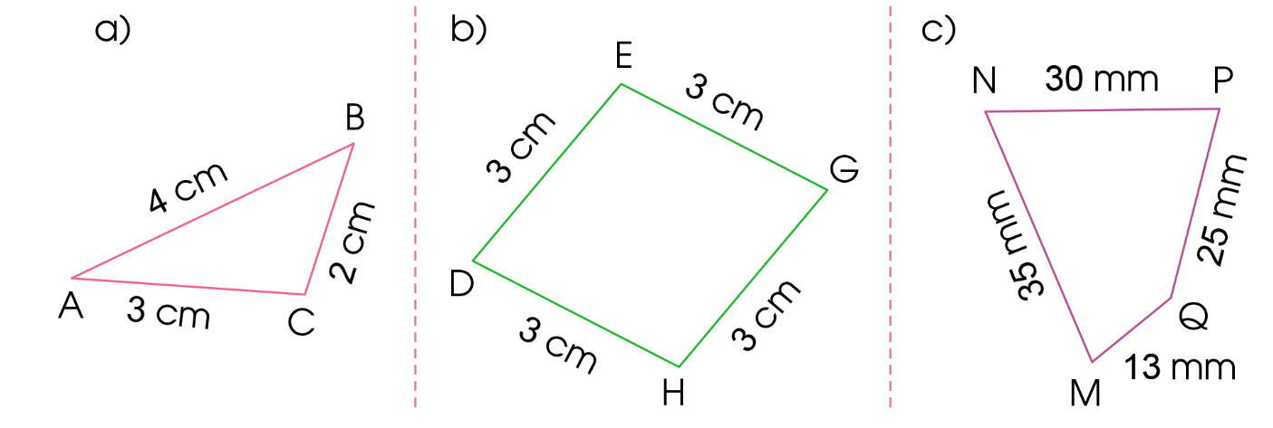
1
Tính chu vi của các hình tam giác, hình tứ giác sau:

Slide 10
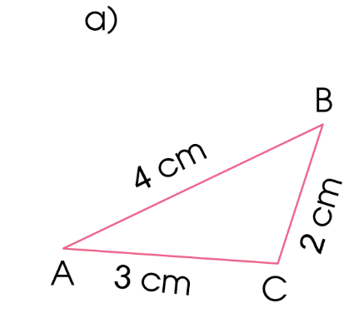
Chu vi hình tam giác ABC là:
3 + 4 + 2 = 9 (cm)

Slide 11
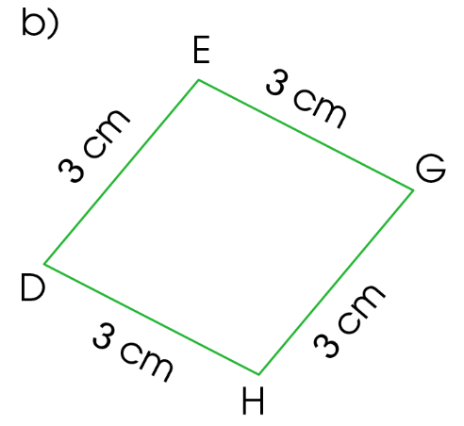
Chu vi hình tứ giác DEGH là:
3 + 3 + 3 + 3 = 12 (cm)

Slide 12
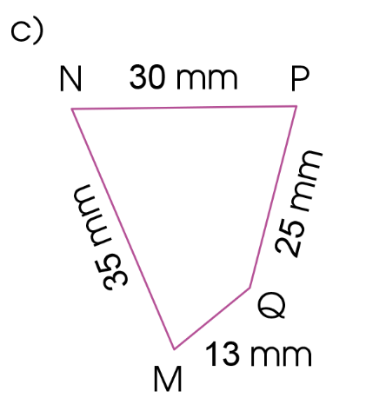
Chu vi hình tứ giác MNPQ là:
35 + 30 + 25 + 13 = 103 (mm)

Slide 13
6
CỦNG CỐ

Slide 14



Cách chơi:
GV hô 1-2-3 xem HS nào giơ tay nhanh nhất về cách tính chu vi hình tam giác, chu vi hình tứ giác.
4 bạn nhanh nhất và trả lời đúng sẽ được tặng quà.

Slide 15
Về nhà:
Học thuộc cách tính chu vi hình tam giác, tứ giác
Chuẩn bị bài mới

Slide 16


